Slide 1

Error_404
Adidas tech sportS: “Detectores de colores”

Slide 2
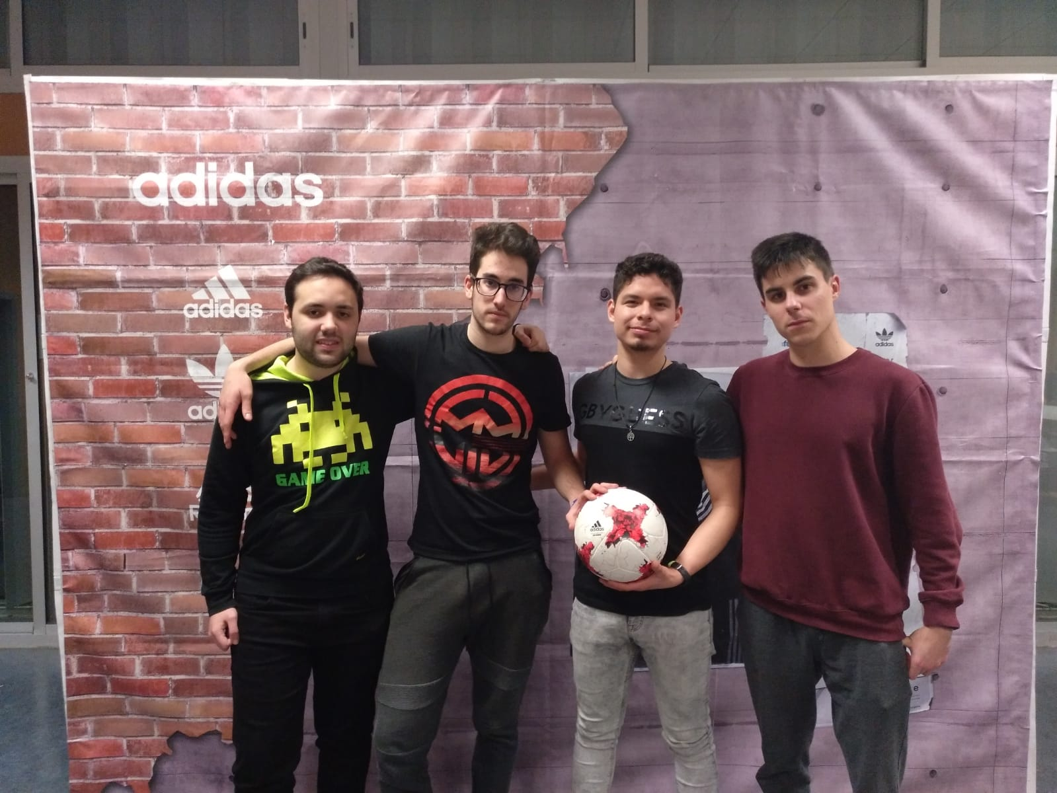
MIEMBROS DEL GRUPO
Adrián Rivera Sollai
Adrián Morente Ribera
Edgar Sanchez del Pozo
Petter Peñafiel Macías

Slide 3
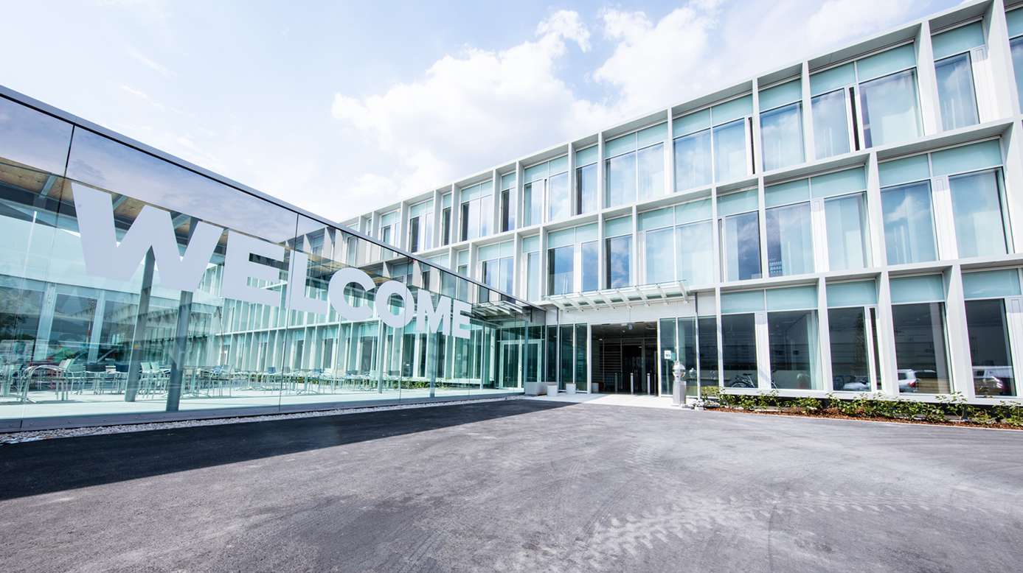
Indice
IDEA
Enfoque de futuro
¿Qué nos hace diferentes?
DEMO
Q&A

Slide 4
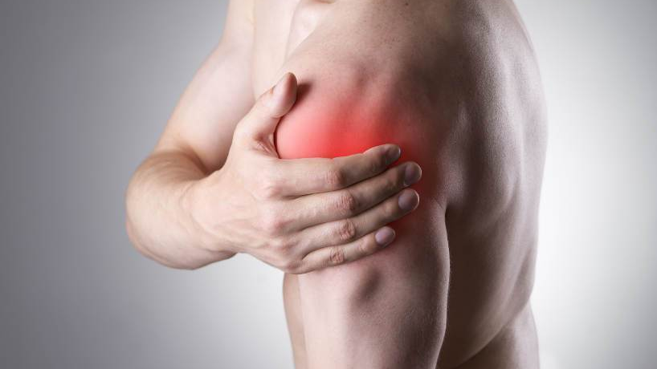
Idea del proyecto
Prevenir posibles lesiones
Mejorar los ejercicios
Corregir postura

Slide 6
¿Qué nos hace diferentes?
Capacidad de mejora
Producto al alcance de todos
Pensamiento actual

Slide 7
Dificultades del proyecto
Falta de experiencia
Dificultades escogiendo un tema
Muy perfeccionistas
Lenguaje Python
Uso de OpenCV

Slide 8

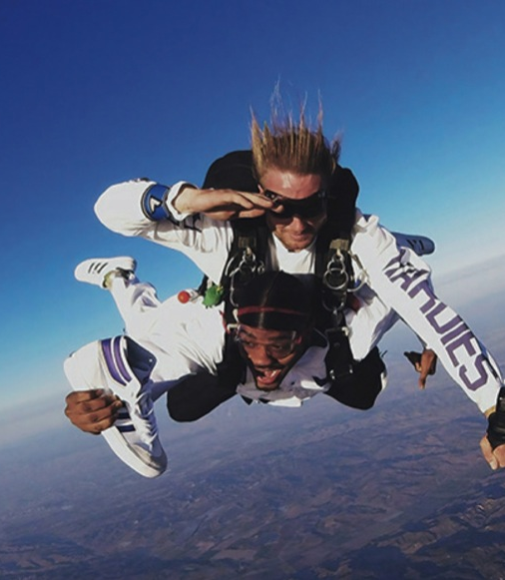
MAKE IT REAL
DEMO

Slide 9

Q
A
&

Slide 10
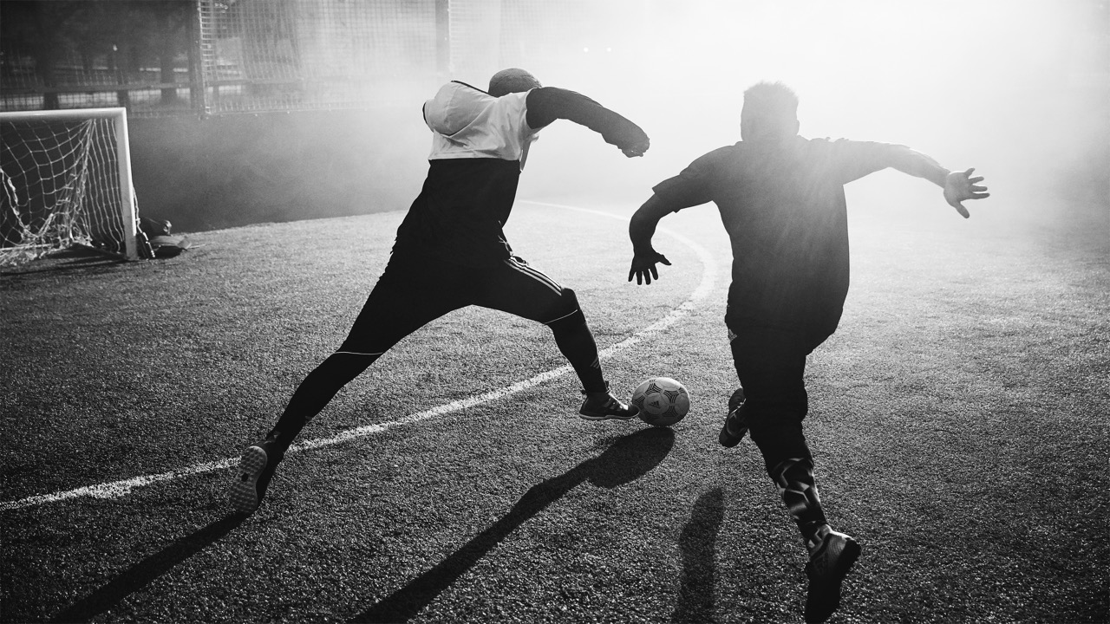
THANK YOU!

